Slide 1
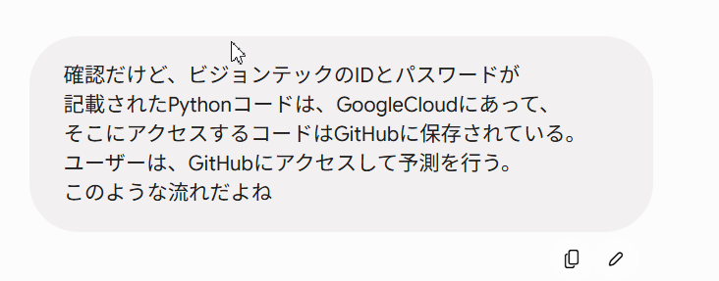
そのご理解の方向性で概ね合っていますが、データの流れや保存場所について少しだけ補足・整理すると以下のようになります。
GitHub（保存場所）:
アプリを動かすためのメインのプログラム（画面の見た目や地図、予測計算のロジックが書かれた app.py など）が保存されています。
Google Cloud（データ・API側）:
気象データ（気温など）を配信しているサーバー（プロキシ）がGoogle Cloud上で動いています。
※もし認証情報（ID・パスワード等）がある場合でも、それらは通常GitHubのコード内には直接書かず、Streamlit Cloudの「Secrets（秘密情報設定機能）」などの安全な場所に隠して管理されています。
ユーザーの動き（実行の流れ）:
ユーザーは、GitHubに直接アクセスするのではなく、Streamlit Cloudという公開・実行基盤を通じてインターネット経由でWebアプリの画面（URL）にアクセスします。
アプリ画面で操作を行うと、裏側でGitHubのプログラムが動き、Google Cloud上の気象データを取りに行って計算結果を画面に表示する、という仕組みになっています。

Slide 2
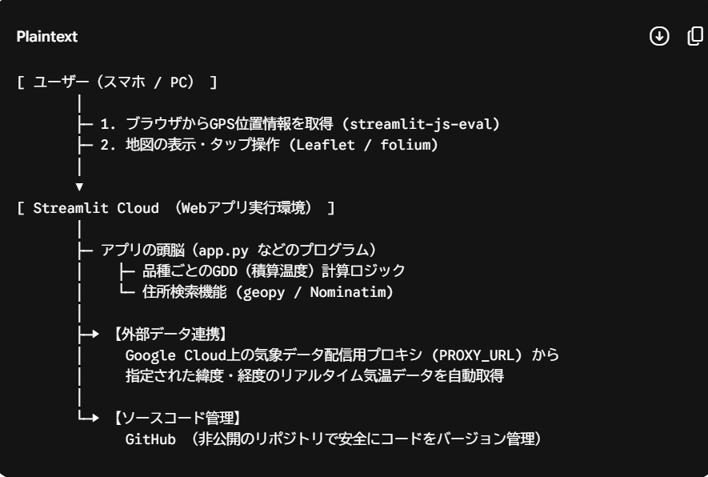
[ ユーザー（スマホ / PC） ]
│
├─ 1. ブラウザからGPS位置情報を取得 (streamlit-js-eval)
├─ 2. 地図の表示・タップ操作 (Leaflet / folium)
│
▼
[ Streamlit Cloud （Webアプリ実行環境） ]
│
├─ アプリの頭脳（app.py などのプログラム）
│ ├─ 品種ごとのGDD（積算温度）計算ロジック
│ └─ 住所検索機能 (geopy / Nominatim)
│
├─▶ 【外部データ連携】
│ Google Cloud上の気象データ配信用プロキシ (PROXY_URL) から
│ 指定された緯度・経度のリアルタイム気温データを自動取得
│
└─▶ 【ソースコード管理】
GitHub （非公開のリポジトリで安全にコードをバージョン管理）
GitHub（ギットハブ）は、世界中のプログラマーやエンジニア、企業がプログラムのソースコードやファイルを保存・共有・共同開発するためのお蔵（クラウド上の倉庫）のようなWebサービスです。組織としての特徴や、今回のアプリにおいてどんな役割を果たしているのかを簡単にまとめると、以下のようになります。🌐 GitHubというプラットフォームの組織・運営運営会社: 現在は、世界最大のIT企業であるMicrosoft（マイクロソフト）の子会社として運営されています。利用規模: 世界中で1,000万人以上の開発者や企業が利用している、業界最大の開発プラットフォームです。🛠️ あなたのアプリにおけるGitHubの役割今回、あなたが使っているGitHubは、いわば「水稲生育予測アプリの設計図（コード）を安全に保管しておく専用の金庫兼、自動ビルド工場」のような場所です。コードの保管庫あなたが書いた app.py などのプログラムや設定ファイル（requirements.txt）をインターネット上に安全に保存してくれています。Streamlit Cloudとの連携基盤スマホなどで動いているWebアプリ（Streamlit Cloud）は、このGitHubの中にある最新のコードを自動的に読み込んで動いています。そのため、GitHub上のコードを書き換えたり非公開にしたりすると、アプリ側にもその設定が反映されます。個人から巨大なIT企業まで、安全にプログラムを管理するための世界標準の仕組みとして広く使われているサービスです！

Slide 3

GitHub（保存場所）:アプリを動かすためのメインのプログラム（画面の見た目や地図、予測計算のロジックが書かれた app.py など）が保存されています。
Google Cloud（データ・API側）:気象データ（気温など）を配信しているサーバー（プロキシ）がGoogle Cloud上で動いています。※もし認証情報（ID・パスワード等）がある場合でも、それらは通常GitHubのコード内には直接書かず、Streamlit Cloudの「Secrets（秘密情報設定機能）」などの安全な場所に隠して管理されています。
ユーザーの動き（実行の流れ）:ユーザーは、GitHubに直接アクセスするのではなく、Streamlit Cloudという公開・実行基盤を通じてインターネット経由でWebアプリの画面（URL）にアクセスします。アプリ画面で操作を行うと、裏側でGitHubのプログラムが動き、Google Cloud上の気象データを取りに行って計算結果を画面に表示する、という仕組みになっています。
水稲生育シミュレーションアプリ

